Slide 1
Агрохолдинги в Україні: завдання на етапі зростання
Ничипорук Олександр Юрійович,
доцент, к.е.н.
кафедра економіки АПФ
ДВНЗ КНЕУ ім. Вадима Гетьмана
Київ-2011

Slide 2
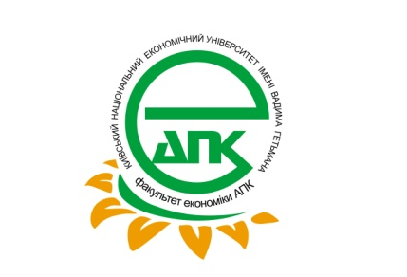
Корпоративне управління
Акціонери
Наглядова Рада
Правління

Slide 3
Корпоративне управління
Акціонери
Наглядова Рада
Правління
В більшості випадків носить формальний характер і зумовлене вимогами законодавства/біржі
Мажоритарний акціонер бере участь в операційному управлінні компанією
Права міноритарних акціонерів не захищені

Slide 4
Земельні ресурси
Більшість крупних суб'єктів заявляє про плани розширення площі земель в обробітку.
Станом на сьогодні укрупнення проходить за рахунок дрібних гравців
Приклад : KSG agro 2011 – 59 300 га мета 2016 р – 200 000 га
Агротон 2011- 151 тис. га мета 2012 – 200 тис. га

Slide 5
Земельні ресурси: ревізія на основі сучасних технологій
Детальна картографія: контроль МТР, робота з орендодавцями, підготовка до ринку землі
Використання технологій GPS – навігації для контролю ресурсів
Перспективи застосування технологій точного землеробства

Slide 6
Оптимізація структури управління: фактори впливу
Модель управління ???
Територіальна розпорошеність
Вертикальна інтеграція

Slide 7
Типи територіальних структур агрохолдингів
Компактні
Мрія
KSG agro
З «ядром»
Harveast
Агротон
Розпорошені
Райз
(11 обл.)
Нібулон (9 обл.)

Slide 8
Оптимізація структури управління: тенденції
Кластеризація !!!
Мрія - 240 тис. га - 12 окремих дотичних кластерів — по 11 000 – 27 000 га.
Kernel – 180 тис. га – 5 кластерів

Slide 9
Операційний холдинг
Цетралізація функцій управління
Управління грошовими коштами (казначейство)
Планування
Закупки
Збут
Розрив між потребами в інформації управляючої компанії та можливостями інформаційних систем

Slide 10
IPO
Акціонерний капітал дешевший від кредитних ресурсів
Доступність більш дешевих кредитних ресурсів у нерезидентів
Захист від рейдерства

Slide 11
Дякую за увагу !

